Slide 1
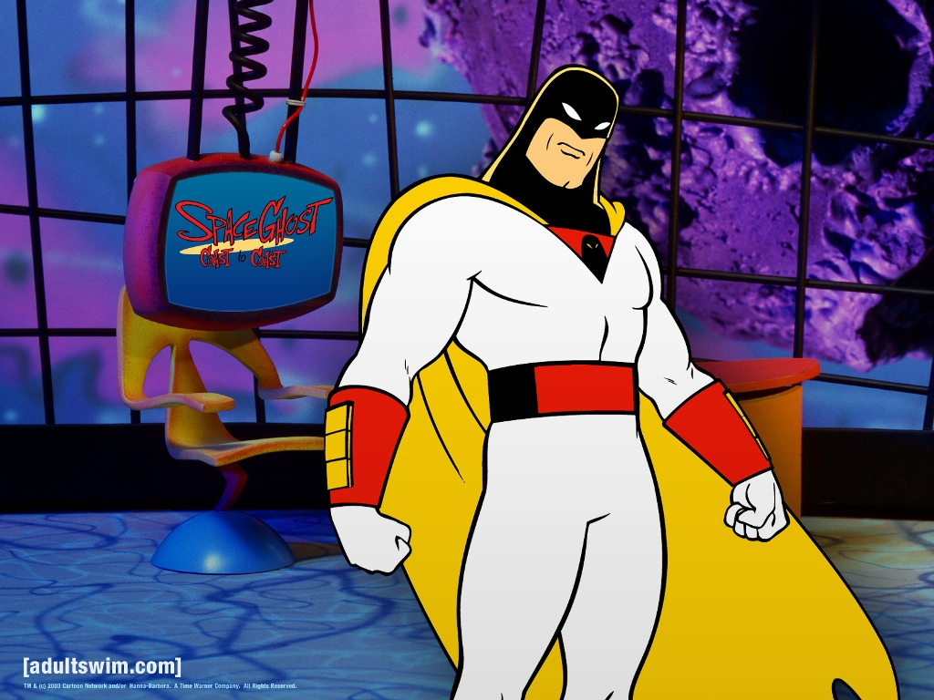
Mercadeo Electrónico
Otra forma…

Slide 2
Justificación
El mundo del mercadeo cambia de la mano con los cambios de la humanidad y sus estilos de vida. Cada día son mas las herramientas tecnológicas que ingresan a la cotidianidad de los seres humanos.
Elementos como los teléfonos móviles y la Internet, hacen que los medios para acceder a nuevos clientes también cambien y por ende las estrategias.

Slide 3
Justificación
La forma de hacer mercadeo también cambia y los medios para hacerlo de igual manera cambia. Los jóvenes cada día están mas con la tecnología que con los medios tradicionales.
Las nuevas generaciones prefieren buscar solo lo que desean en internet, se prefiere leer un libro en Internet o “perder el tiempo en aplicaciones de mensajería instantánea” que leer un libro físico.
¿Dónde están ahora los consumidores? Las empresas tienen que entenderlo, cada año hay más y más gente está conectada.

Slide 4
Beneficios
Más Rápido
Flexible
Costos de Producción
Objetivos múltiples logrados con una sola inversión
Avanzada segmentación de la audiencia.
Hábitos y Datos Demográficos.
Transaccional.
Consumidor Activo
Obtención de datos en tiempo real.
Atiende todas las necesidades de marketing.
Ventas
Investigación
Obtención de datos
Posicionamiento de marca.

Slide 5
Beneficios
Cual es la diferencia entre una campaña de $15.000.000 y otra de $1.000.000 ?
No mucho , tal vez la campaña millonaria tenga mejores gráficos y una base de datos más sofisticada pero… los conceptos subyacentes para ambas son casi idénticos
Las reglas del marketing son las mismas para una empresa de cualquier tamaño.
Establezca su marca, encuentre su público objetivo, genere ventas y promueva los negocios a futuro.
La red le permite hacer esto a costos mucho menores que los de los medios impresos y a un mucho menores que los de los medios como la TV.

Slide 6
Plan de marketing
Análisis de la situación
Definir la posición en el mercado, revisando las características del producto o servicio determinar la forma en que el cliente reconoce nuestro producto o servicio (Donde estamos y como hemos llegado). A donde se quiere llegar en términos generales. ¿Se va a mantener la posición en el mercado, se va a salir del mismo o a potenciar el consumo? ¿Se va a reforzará la propuesta de valor o sólo se generarán ventas en el corto plazo?

Slide 7
Plan de Marketing
Definir objetivos
Estos deben ser definidos en el tiempo , cuantificables, alcanzables, motivadores y por sobre todo precisos.
“Lo que no se puede medir, no se puede evaluar y por tanto no es susceptible de ser mejorado” Ejemplos: Una meta en términos de ventas (unidades vendidas o dinero al terminar el periodo), alcanzar nuevas metas en participación del mercado, rentabilidad, objetivos de imagen entre otros.

Slide 8
Plan de marketing
Estrategias
Con los objetivos generales definidos, se deben plantear estrategias para cumplirlos, además de especificar las tácticas a través de las herramientas disponibles como publicidad gratuita, a través de e-mail, posicionamiento SEO, posicionamiento SEM, compra de publicidad, social media, sms o una combinación de todos) Cada táctica tendrá un objetivo especifico dentro de la estrategia que tiene la misma característica de los objetivos de arriba, el cumplimiento de estos determinará el cumplimiento de los objetivos generales.

Slide 9
Plan de Marketing
Asignación de responsables y control.
Se puede tener el mejor Plan de Marketing, pero debe elegir las personas que se harán cargo.
Las grandes empresas por lo general dejan sus estrategias a terceros que pueden pagar sin preocupación, sin embargo, las pequeñas y medianas en general no lo hacen, muchas podrían hacerlo solas, un plan de marketing con orientación a la Red internet puede hacerse en “casa” con ventajas que veremos a continuación.

Slide 10
¿Qué es el marketing en línea?
Es el proceso de poner su producto, servicio o empresa/organización de cualquier tipo frente a más de 10 millones de personas que usan internet en Colombia o más de 1.500 millones de personas (significa poco más de un 20% de la población mundial) en el planeta.
En resumen es el proceso de convertir un simple sitio web en un medio poderoso para maximizar el potencial empresarial y de ventas.

Slide 11
Esto es más que comprar anuncios en la red internet o la red de telefonía móvil. Se trata mejor, de cómo comunicarse con sus clientes y potenciales clientes usando herramientas en Internet.
¿Qué necesita para ello?

Slide 12
Prerrequisitos
Recursos Humanos: personas apoyando su sitio web, ningún sitio se administra sólo, estas personas entregando respuestas veloces a los problemas son las encargadas de convertir a los visitantes en clientes.
El tiempo aceptable para responder un correo es de 48 a 72 horas. Si no se puede responder en este lapso, hay que replantear su estrategia, si las respuestas son genéricas, se debe tratar de utilizar programas de automatización de correo.

Slide 13
Prerrequisitos
Comunicación Consistente: hay que hacer que los correos electrónicos tengan el mismo tono que su sitio, si el sitio es divertido, los correos también deben serlo.
La marca debería extenderse a todas las comunicaciones en línea, incluso hasta la firma de correo, hoy casi todos los programas de correo permiten tener una firma. Esta debe contener al menos nombre completo, cargo, información de contacto, URL y algunas palabras que indiquen a que se dedica.
También se puede usar para promoción en los últimos renglones de la firma. “Suscríbase al boletín informativo y obtenga consejos sobre como …..”

Slide 14
Prerrequisitos
Comunicación Consistente: Ejemplo de firma de correo electrónico:
Claudio Moreno
Organización Espacios Pares
Miembro fundador - Especialista en E-business
www.espaciospares.org
57 311 531 2075
Espacios Pares contribuye a la creación de una sociedad justa y equitativa, en la que todas las personas tengan acceso al ejercicio pleno de sus derechos

Slide 15
Prerrequisitos
Comunicación Consistente: Ejemplo de firma de correo electrónico:
Claudio Moreno
Grupo Laeroteca.com - Dirección
www.laeroteca.com
57 300 280 0371
El portal colombiano de acompañantes y strippers independientes.

Slide 16
Prerrequisitos
Comunicación Consistente: Ejemplo de firma de correo electrónico:
Claudio Moreno
Grupo Laeroteca.com - Dirección
www.laeroteca.com
57 300 280 0371
El portal colombiano de acompañantes y strippers independientes.

Slide 17
Prerrequisitos
Conveniencia/Costo: antes de iniciar una campaña se debe considerar si existe una necesidad razonable para que su producto o servicio se encuentre en línea.
¿Su producto o servicio es inusual o difícil de encontrar en su área?
¿es más fácil que sus clientes compren su producto en línea en vez de conducir hasta su tienda?
¿ Es más barato vender el producto por internet que en una tienda ?

Slide 18
Prerrequisitos
Conveniencia/Costo: cuando se aprobó el nuevo impuesto al tabaco en N.Y. en el 2002, el precio de los cigarrillos aumentó, de forma que N.Y. era el lugar más caro de los Estados Unidos para comprar un cigarrillo y teniendo en cuenta que el 78% de los habitantes de N.Y. no poseen automóvil, la red y la venta de cigarrillos a través de la misma movieron más de 15millones de cajetillas durante el primer mes luego de promulgado el impuesto.

Slide 19
Prerrequisitos
¿ Qué se vende y que no?
Artículos para mascotas, ropa de diseñador (diferente de la personalización) y artículos de gran tamaño como muebles, las razones, es que además de los altos costos del flete de productos pesados, los clientes prefieren palpar el producto antes de decidirse a hacer una compra importante. Estudios* indican que los usuarios estadounidenses se siente más cómodos gastando su dinero en productos de bajo precio
*Estudio realizado por Forrester Research y por National Retail Federation

Slide 20
Prerrequisitos
¿ Qué se vende y que no?
Banana Republic, llevó sus tallas especiales (Petite y extralargas) a Internet y sólo están disponibles allí.
Ropa costosa como esta no se compraría en línea sin tocarla a menos que sea absolutamente necesario, pero si se está fuera del promedio, se conoce la marca, se es fan y se sabe como es que la ropa se ajusta…
*Recuerden, es Banana Republic…

